Slide 1
For vacation
2차 프로젝트
강민재 정병수 최영진
Notes:
http://minheeblog.tistory.com/category/PPT

Slide 2
CONTENTS
01 02 03
개발과정
기술설명
소감
- 보유/사용 기술 목록
- 주요 기술 관계도
- 순서도
- 개발기간
- DB 테이블
- 최영진
- 강민재
- 정병수
- 정병수
- 강민재
- 최영진
Notes:
http://minheeblog.tistory.com/category/PPT

Slide 3














개발과정
1)보유/사용 기술 목록
01
MINHEEBLOG
Notes:
http://minheeblog.tistory.com/category/PPT

Slide 4
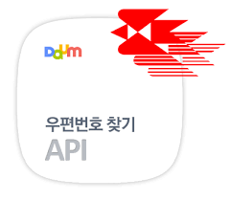
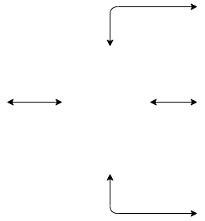







개발과정
2)주요 기술 관계도
01
사용자
인터넷
MINHEEBLOG
Notes:
http://minheeblog.tistory.com/category/PPT

Slide 5
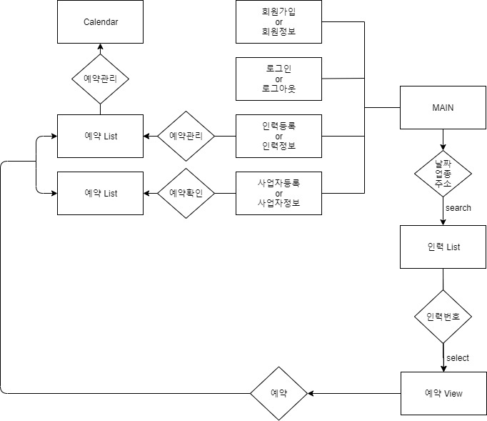
개발과정
3)프로젝트구조 (순서도)
01
MINHEEBLOG
Notes:
http://minheeblog.tistory.com/category/PPT

Slide 6
개발과정
4)개발 기간
01
 | 단계 | 9/16 | 9/17 | 9/18 | 9/19 | 9/20
기획 | 프로젝트기획
설계 | 데이터베이스설계
코딩 | 화면구현
 | 코딩
구현 | 디버깅
 | 단계 | 9/23 | 9/24 | 9/25 | 9/26 | 9/27
기획 | 프로젝트기획
설계 | 데이터베이스설계
코딩 | 화면구현
 | 코딩
구현 | 디버깅
MINHEEBLOG
Notes:
http://minheeblog.tistory.com/category/PPT

Slide 7
개발과정
5)DB 테이블
01
Members Table
속성 | 속성타입 | 제약조건 | 내용
Mid | Varchar(20) | Primary key | 아이디
Pw | Varchar(20) | Not null | 비밀번호
name | Varchar(20) | Not null | 이름
Birth | Varchar(20) | Not null | 생년월일
Gender | Varchar(20) | Not null | 성별
Email | Varchar(50) | Not null | 이메일
Tel | Varchar(20) | Not null | 전화번호
MINHEEBLOG
Notes:
http://minheeblog.tistory.com/category/PPT

Slide 8
개발과정
5)DB 테이블
01
Calendarlist Table
속성 | 속성타입 | 제약조건 | 내용
Schedulenum | Int(11) | Primary key Auto increment
Mid | Varchar(50)
Checkdate | Date
Content | Varchar(100)
MINHEEBLOG
Notes:
http://minheeblog.tistory.com/category/PPT

Slide 9
개발과정
5)DB 테이블
01
Reservation Table
속성 | 속성타입 | 제약조건 | 내용
Resnum | Varchar(100)
Regnum | Varchar(100)
Wnum | Varchar(100)
Resdate | Varchar(100)
Type | Varchar(100)
Etc | Varchar(100)
State | Varchar(100)
Kdate | Datetime
Resgroup | Int(11)
MINHEEBLOG
Notes:
http://minheeblog.tistory.com/category/PPT

Slide 10
개발과정
5)DB 테이블
01
Address Table
속성 | 속성타입 | 제약조건 | 내용
Address1 | Varchar(100)
Address2 | Varchar(100)
MINHEEBLOG
Notes:
http://minheeblog.tistory.com/category/PPT

Slide 11
개발과정
5)DB 테이블
01
Worker Table
속성 | 속성타입 | 제약조건 | 내용
Wnum | Int(11) | Primary key Atuo increment
Mid | Varchar(20) | Not null
Type1 | Varchar(100)
Period1 | Int(11)
Type2 | Varchar(100)
Period2 | Int(11)
Type3 | Varchar(100)
Period3 | Int(11)
Address1 | Varchar(100)
MINHEEBLOG
Notes:
http://minheeblog.tistory.com/category/PPT

Slide 12
개발과정
5)DB 테이블
01
Worker Table
속성 | 속성타입 | 제약조건 | 내용
Address2 | Varchar(100)
Wcontent | Text
Img | Varchar(100)
MINHEEBLOG
Notes:
http://minheeblog.tistory.com/category/PPT

Slide 13
개발과정
5)DB 테이블
01
Workerboard Table
속성 | 속성타입 | 제약조건 | 내용
Wrid | Int(11) | Primary key Auto increment
Resnum | Varchar(100)
Wnum | Int(11)
Mid | Varchar(100)
Rating | Decimal(2,1)
Wrcontent | Text
Wrdate | Datetime
MINHEEBLOG
Notes:
http://minheeblog.tistory.com/category/PPT

Slide 14
개발과정
5)DB 테이블
01
User Table
속성 | 속성타입 | 제약조건 | 내용
Regnum | Varchar(100)
Mid | Varchar(100)
Storename | Varchar(100)
Postcode | Varchar(100)
Roadaddress | Varchar(100)
Detailaddress | Varchar(100)
Type | Varchar(100)
Ssize | Varchar(100)
Sinfo | Varchar(100)
Simgsrc | Varchar(100)
MINHEEBLOG
Notes:
http://minheeblog.tistory.com/category/PPT

Slide 15
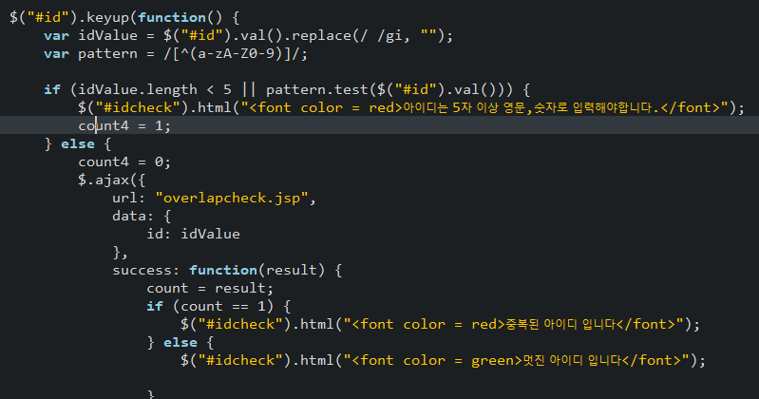
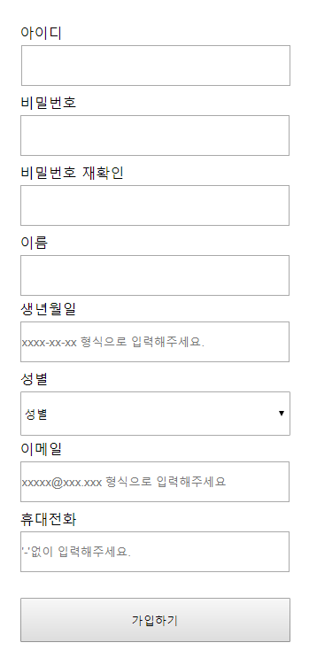
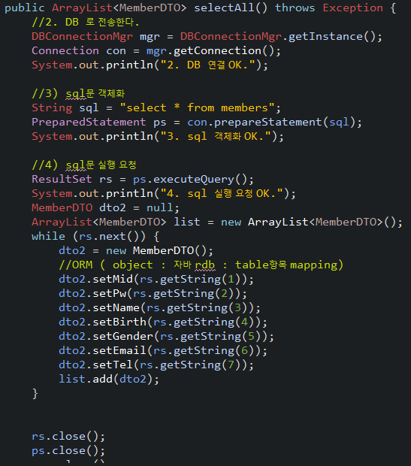
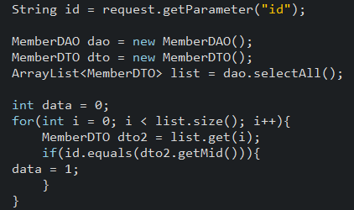
기술설명
최영진
02
아이디 조건 및 중복체크
MINHEEBLOG
Notes:
http://minheeblog.tistory.com/category/PPT

Slide 16
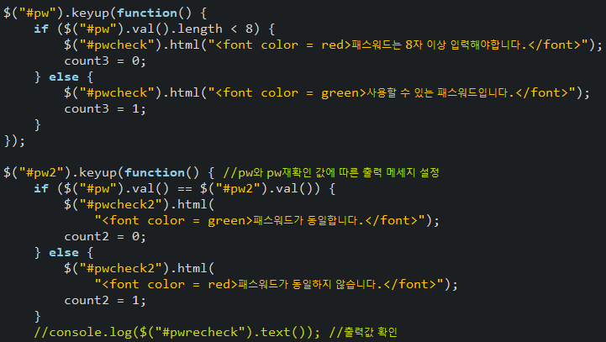
기술설명
최영진
02
비밀번호 조건 및 확인
MINHEEBLOG
Notes:
http://minheeblog.tistory.com/category/PPT

Slide 17
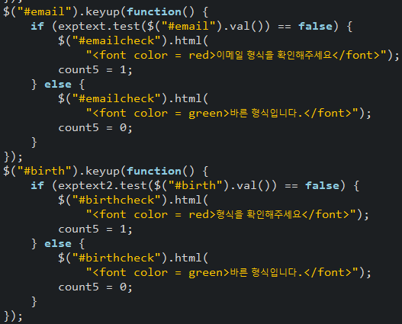
기술설명
최영진
02
이메일 생년월일 형식확인
MINHEEBLOG
Notes:
http://minheeblog.tistory.com/category/PPT

Slide 18
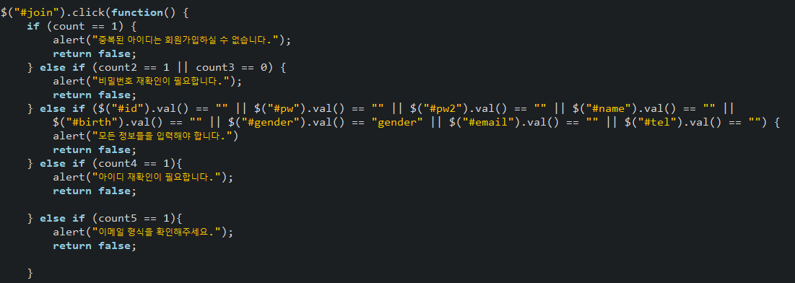
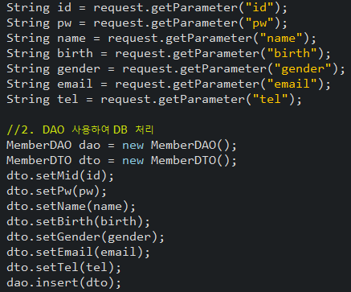
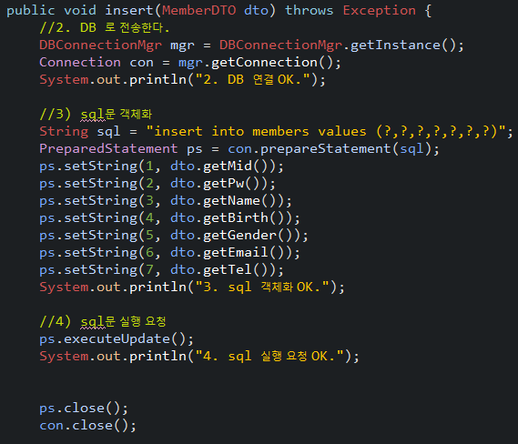
기술설명
최영진
02
가입
MINHEEBLOG
Notes:
http://minheeblog.tistory.com/category/PPT

Slide 19
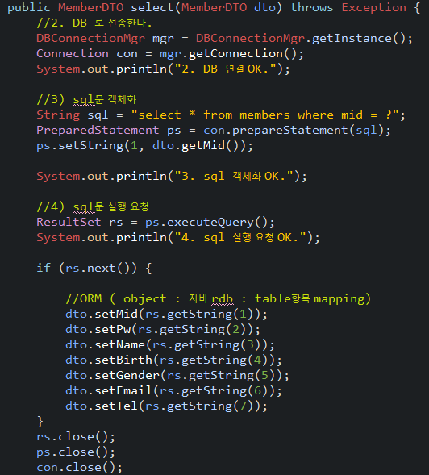
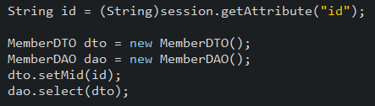
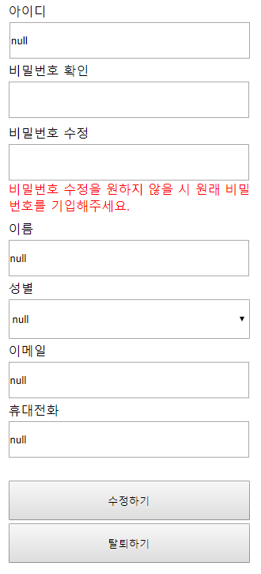
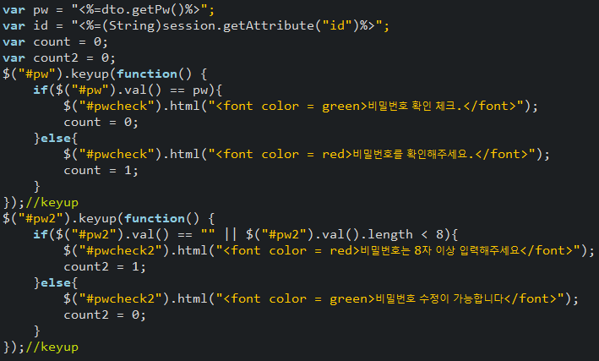
기술설명
최영진
02
수정 및 탈퇴
MINHEEBLOG
Notes:
http://minheeblog.tistory.com/category/PPT

Slide 20
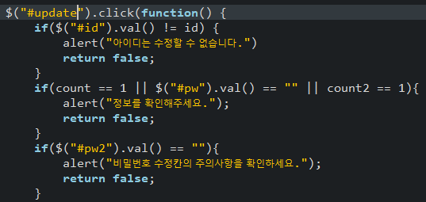
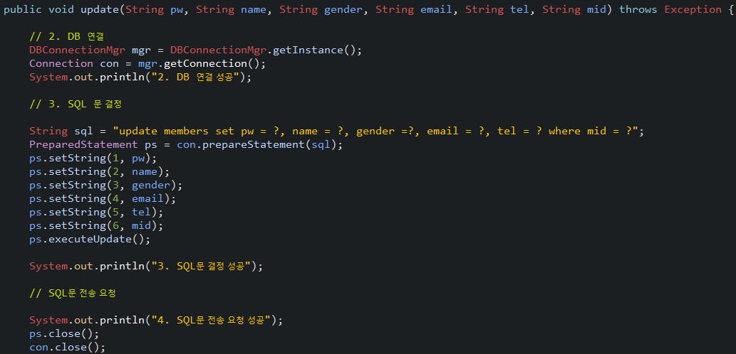
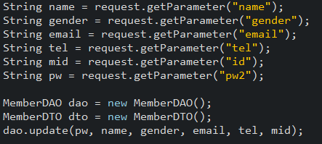
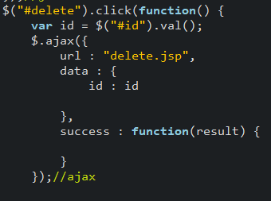
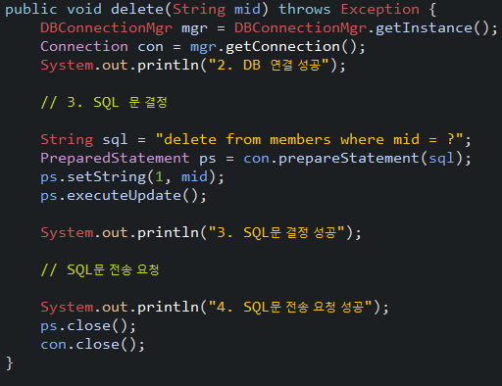
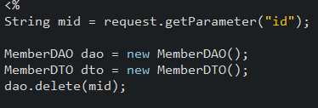
기술설명
최영진
02
수정 및 탈퇴
MINHEEBLOG
Notes:
http://minheeblog.tistory.com/category/PPT

Slide 21
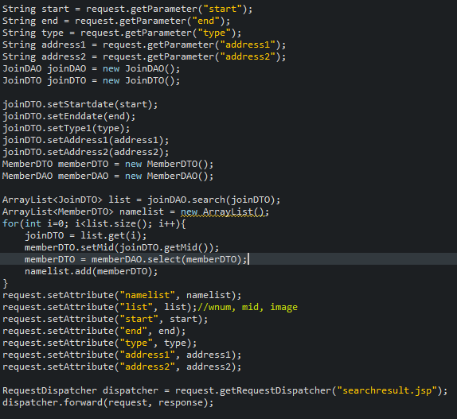
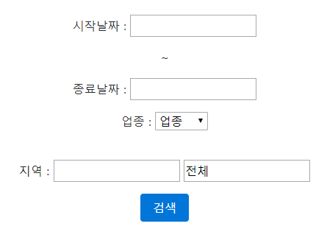
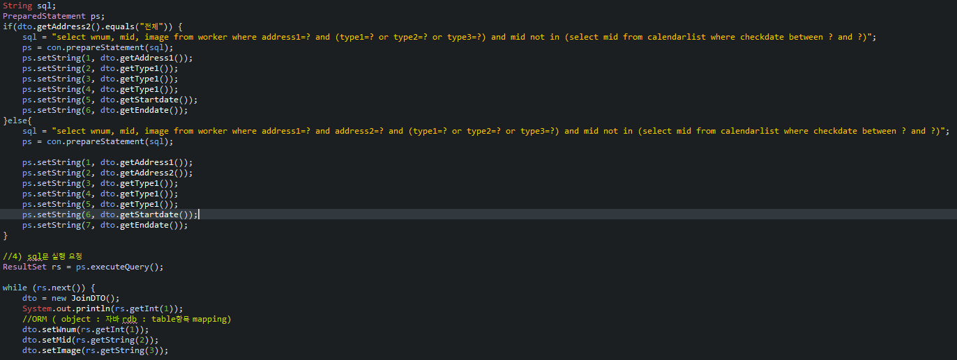
기술설명
최영진
02
검색
MINHEEBLOG
Notes:
http://minheeblog.tistory.com/category/PPT

Slide 22
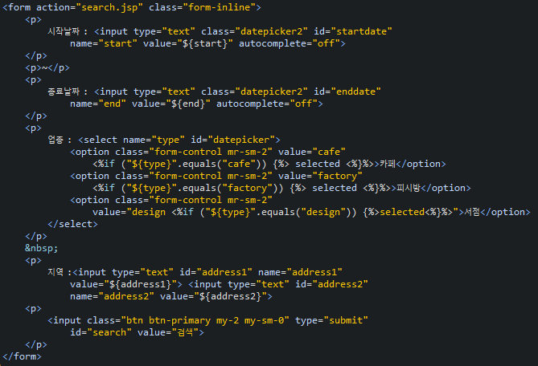
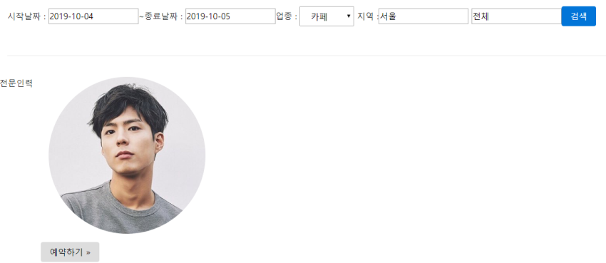
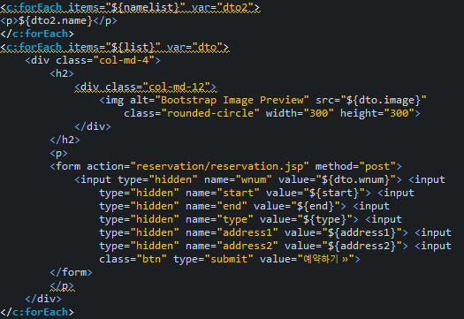

기술설명
최영진
02
검색 결과
MINHEEBLOG
Notes:
http://minheeblog.tistory.com/category/PPT

Slide 23

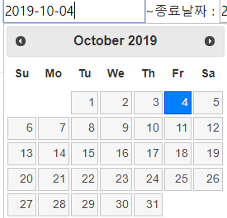
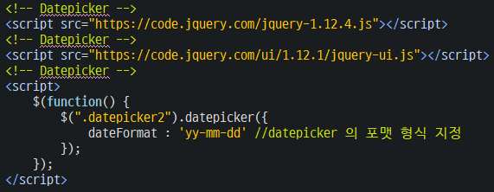
기술설명
최영진
02
DatePicker
MINHEEBLOG
Notes:
http://minheeblog.tistory.com/category/PPT

Slide 24
기술설명
강민재
02
MINHEEBLOG
Notes:
http://minheeblog.tistory.com/category/PPT

Slide 25
기술설명
정병수
02
MINHEEBLOG
Notes:
http://minheeblog.tistory.com/category/PPT

Slide 26
소감
정병수
03
ㅇㅇㅇㅇ
MINHEEBLOG
Notes:
http://minheeblog.tistory.com/category/PPT

Slide 27
소감
강민재
03
ㅇㅇㅇㅇ
MINHEEBLOG
Notes:
http://minheeblog.tistory.com/category/PPT

Slide 28
소감
최영진
03
이번엔 웹페이지를 만드는 2차 프로젝트를 진행하였다.
1차 프로젝트와 여러 비슷한 기능을 구현하였지만 swing과 웹은 많은 차이가 있었다. 필요한 언어가 다르기 때문에 비슷한 기능을 구현하더라도 완전히 다른 모양이 되었다. Html 로 화면을 만들고 js를 통해 기능을 구현하고 css 를 통해 만든 화면들을 꾸며주었다.
사용하는 언어도 완전히 다르고 팀원의 숫자도 저번보다 늘었기 때문에 구현하고 각자의 기능들을 합칠 때 잘할 수 있을 지 걱정이 되었지만 차근차근 기능을 구현하고 팀원들의 실력이 뛰어나 도움을 많이 받아 프로젝트를 완성할 수 있었다. 이번에도 역시 1차 프로젝트처럼 처음 생각했던 모든 기능을 구현할 시간이 부족 했긴 했지만
완성된 결과물을 하나하나 살펴 볼 때면 뿌듯했고 성취감도 느낄 수 있었다. 나중에 개발자로 취업을 하게 된다면 프로젝트 기간 중
수많은 오류들 덕분에 얻은 스트레스들을 계속 얻게 되겠지만
그만큼 마무리 해 사람들이 내 손이 닿아있는 페이지로 인터넷을 사용한다고 생각하니 좋을 것 같다.
MINHEEBLOG
Notes:
http://minheeblog.tistory.com/category/PPT

Slide 29
THANK
YOU
Notes:
http://minheeblog.tistory.com/category/PPT

